Slide 1



Slide 2
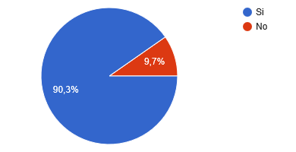
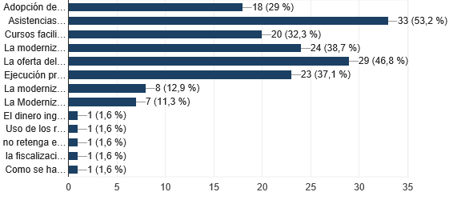
Consulta previa de la audiencia pública
de Rendición de Cuentas
Publicado: 10 de julio a 28 de agosto 2017
1.¿Conoce el quehacer institucional del ISDEM? 62 respuestas
56
2. ¿Qué temas considera importante que se desarrollen en el Informe de Rendición de Cuentas del ISDEM? (marque la de su preferencia) 62 respuestas
6

Slide 3
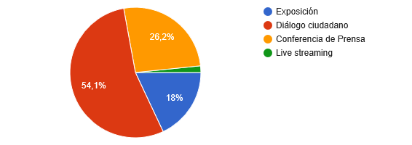
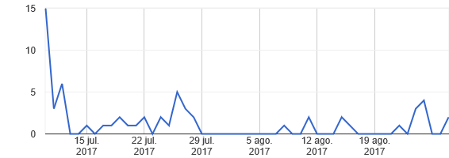
3. ¿Qué tipo de mecanismo le gustaría que se utilizara para la audiencia de Rendición de Cuentas?
61 respuestas
Número de respuestas diarias

